Slide 1
Behandling av søvnproblemer med kognitiv terapi
Trond Hoff Dehli
naprapat og kognitiv terapeut

Slide 2
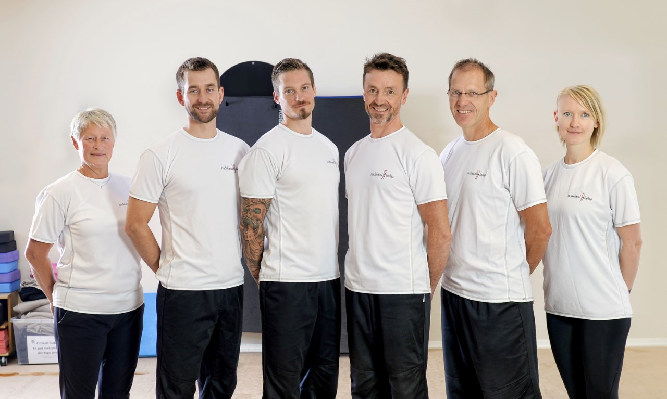
Litt om meg.
Jobbet som naprapat siden 2005
Daglig leder ved tverrfaglig klinikk,
Hadeland Helse, siden 2012
Videreutdannet meg i kognitiv terapi i 2015-2017.
Har jobbet ca. 10% prosent med rene samtaletimer siden 2016, men vever mye av det kognitive inn i naprapatbehandlingene også.
Jobber med mange ulike psykiske lidelser, det vanligste er depresjon, stressrelaterte lidelser, lav selvfølelse, søvnproblemer og ulike angstlidelser som panikkanfall, fobier og sosial angst.

Slide 3
Om foredraget
Selv har jeg ikke prioritert søvn i den grad jeg burde i livet. Men det har kommet ny kunnskap om søvn de siste årene, som har gjort at dette har fått en større prioritet både i mitt eget liv og i min behandling av pasienter.
Foredraget er basert på terapeutveilederen som er laget av NFKT. Den ligger tilgjengelig på hjemmesiden. (gode på protokoller).
Kursopplegget foreningen holder for pasienter er på ca. 9 timer, fordelt over en periode på ca. 2 måneder. I dag får dere hurtigversjonen med de viktigste elementene.

Slide 4
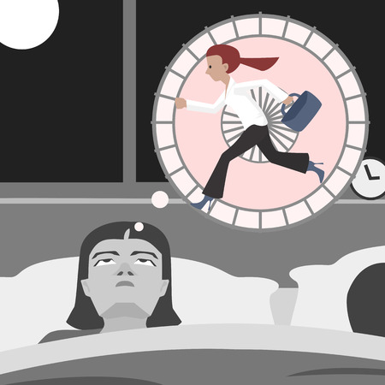
Litt om dere.
Spør dere pasientene om hvordan søvnen deres er?
Hvordan følger dere opp pasienter med søvnproblemer?

Slide 5
Jeg har som mål at dere skal lære:
Hva insomni er?
Hvorfor rammes noen av insomni?
Hvordan kartlegger og behandler du pasienter med søvnproblemer?
At dere skal kunne noe av det grunnleggende for følge opp pasienter med søvnproblemer i klinikk. Jeg anbefaler selvhjelpsvideo’ne her:
https://www.kognitiv.no/psykisk-helse/ulike-lidelser/sovnproblemer/videobasert-selvhjelp-ved-sovnproblemer/

Slide 6
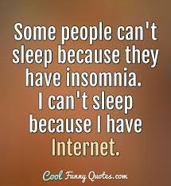
Insomni:
Det er lurt å skille mellom de som har muligheten til å sovne når de legger seg, men som av ulike årsaker ikke prioriterer å sette av nok tid til søvn i løpet av døgnet og de som legger seg i rimelig tid, men som ikke får den søvnen de ønsker.
Om man ikke får til å sovne når man har lagt seg, har hyppige oppvåkninger om natta eller våkner for tidlig om morgenen, og opplever dette minst 3 dager i uka i en periode på 3 mnd eller mer, så oppfyller man kriteriene for diagnosen kronisk (langvarig) insomni. Det kreves også at søvnplagene skal gå ut over daglig fungering.
Varighet under 3 mnd - kortvarig insomni

Slide 7
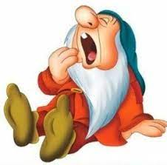
Kroniske søvnvansker.
ICD-10: F51.0 Ikke-organisk insomni
Rammer ca. 10-15 % av befolkningen.
Hos pasienter med psykiske plager er prevalensen ca. 40-80%.
Over 50 % av pasienter med langvarige smerter rapporter om søvnproblemer.
Studier har vist at søvnvansker kan forårsake:
Husker færre positive hendelser
Dårligere affektregulering
Dårligere gjenkjenning av andres følelser
Dårligere læring/hukommelse
Endret humør (Irritabilitet, nedsatt stemningsleie)
Utslitthet
Mer konflikter med andre
Endret matinntak og kognitiv funksjon.

Slide 8
Årsaker til insomni:
Deles inn i 3 hovedgrupper:
Sårbarhetsfaktorer - tendens til bekymring, høy alder eller arvelig faktor.
Utløsende faktorer - F.eks. kroppslige plager, småbarn i hus, konflikter på jobb eller i familie, livskriser, medikamentbruk, stressplager, depresjon og angst.
Vedlikeholdene faktorer - Den utløsende faktoren kan ha avtatt, men man har etablert negative forventninger til søvn som opprettholder plagene. Det å få nok søvn blir prestasjonspreget. Det kan det kan gi fysiologisk aktivering (sympaticuspåslag), som er lite hensiktsmessig når man skal sove. Bekymring og grubling forverrer tilstanden.
Sagt på en enkel måte - jo mer man anstrenger seg for å sovne, jo vanskeligere er det.

Slide 9
Hvordan behandle insomni?
CBT-I bør være førstevalget for behandling av insomni
(American Academy of Sleep Medicine 2005; British Association of Psychopharmacology,)
Mer enn 200 studier viser at CBT-I er en effektiv behandling (Belleville et al., 2011)
Både korttids- og langtidseffekten er godt dokumentert (Traumer et al., 2015).
Få kan behandlingen. Søvnproblemer har ikke blitt prioritert i utdannelsen av hverken leger eller psykologer (Rosen et al., 1993; Meltzer et al., 2009).
Mange pasienter får ikke anbefalt behandling.
De mest brukte tiltak for insomni er søvnhygieneråd og medikamenter – Søvnhygiene alene virker ikke (American Academy of Sleep Medicine, 2005)
Mange sovemedisiner (f. eks benzodizepiner) har begrenset effekt og kan også forverre plagene ved lang tids bruk (gir mindre dyp søvn, og tretthet på dagtid, Sivertsen, 2006).

Slide 10
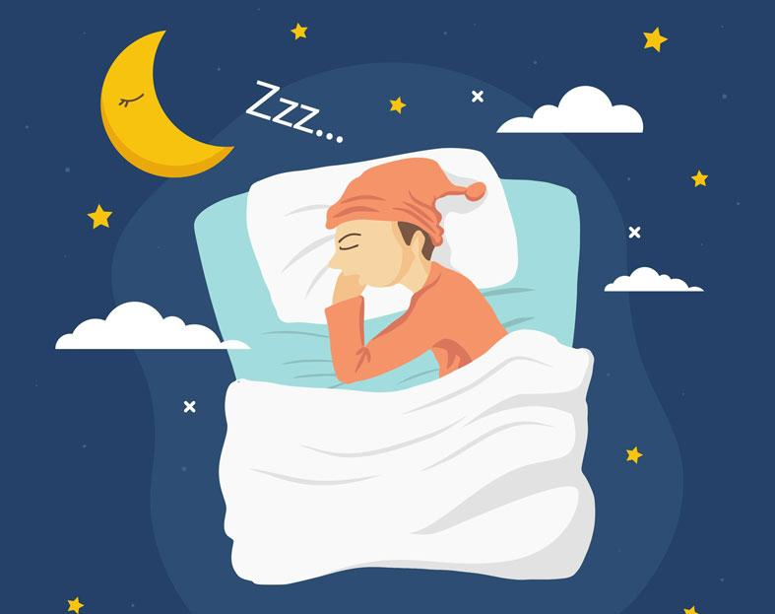
Cognitive behavior therapy for insomnia - CBTi
Søvnhygiene og kunnskap om søvn
Stimuluskontroll
Søvnrestriksjon
Avspenningsteknikker
Mentale strategier

Slide 11
Søvnen vår reguleres av tre faktorer:
Søvntrykket (Homeostatisk faktor):
Bygger seg opp i løpet av dagen mens vi er våkne. Viktig å ikke sove på dagtid. (mer enn 20 min).
Døgnrytmen (cirkadian faktor):
Vår biologiske klokke som sitter i hjernen. Påvirkes blant annet av lysforholdene rundt oss. Lys gjør oss våkne og mørke gjør oss søvnige. Viktig med fast døgnrytme, (også i helgene). Tips - lyslampe om morgenen i mørketida.
Aktiviteter, vaner og atferd (Søvnhygiene).
Viktigste faktor. Kan overstyre både døgnrytmen og søvntrykket. Gode eksempler på det er skiftarbeidere og nattevakter, eller naprapater på NoComm…

Slide 12
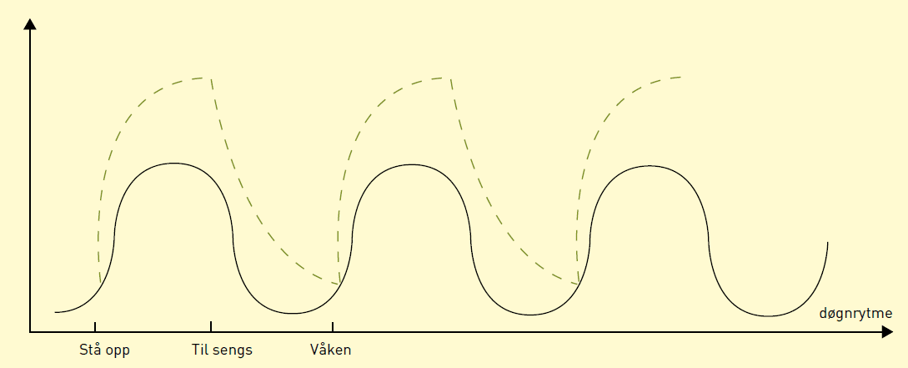
Søvntrykk og døgnrytme

Slide 13
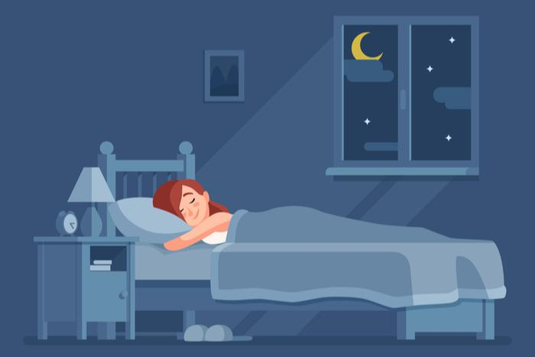
Tips til god søvnhygiene:
Vær sparsom med koffein. (Ikke etter kl. 17)
Unngå tungt måltid om kvelden
Ikke bruk alkohol som sovemiddel
Ta deg et varmt bad
Regelmessig mosjon, men ikke trim rett før leggetid
La dagen få en god nedtoning
Et mørkt og rolig soverom med moderat temperatur
Vent på å gå til sengs til du føler deg søvnig
Sengen skal kun brukes til soving og sex. (tv-titting, mobilbruk etc bør skje i andre rom)
Ikke avlys aktiviteter dagen etter pga av en natt med dårlig søvn

Slide 14
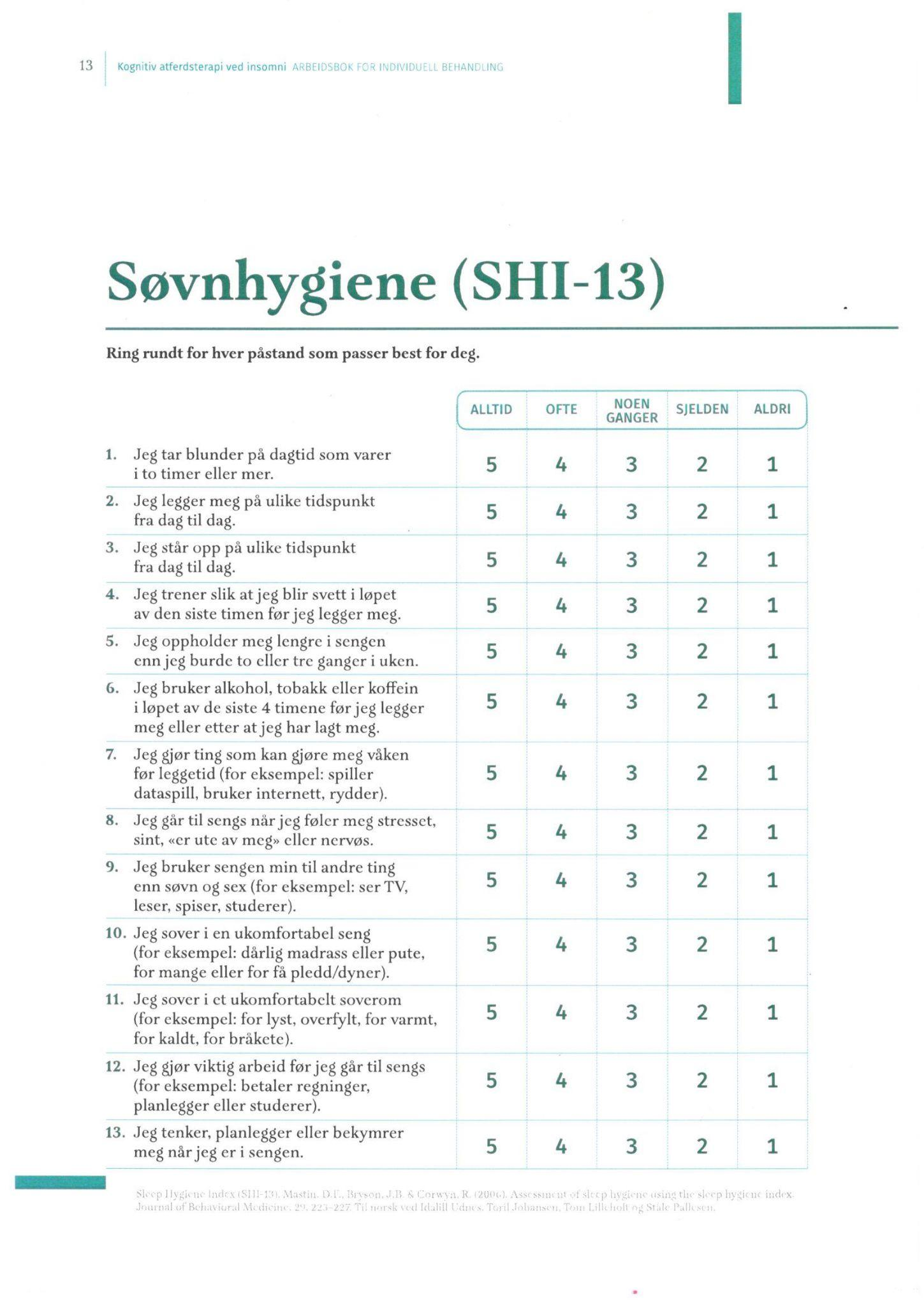
Skjema for kartlegging av søvnhygiene.
Kan sendes med pasienten etter første time, og fylles ut til andre time. Det gjør pasienten mer oppmerksom på sin søvnhygiene og åpner for en god samtale rundt søvnrutiner
Spør også om pasienten følger eventuelle andre søvnhygieneråd.

Slide 15
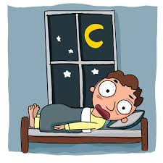
Stimuluskontroll
Personer med søvnproblemer opplever seg ofte søvnige om kvelden, men de kvikner til når de forbereder seg på å legge seg.
Leggeritualer og soverom blir knyttet til mental aktivering.
Stimuluskontroll handler om å legge til rette for systematisk avlæring av denne aktiveringa, og tilvenne kroppen til at soverom og seng blir forbundet med søvn.
Man utvikler nye søvnvaner som øker sjansen for at man faller i søvn, forblir i søvnen og ikke våkner tidligere enn nødvendig.
Viktig å øve regelmessig, man må regne med at det tar flere uker å etablere nye søvnvaner.

Slide 16
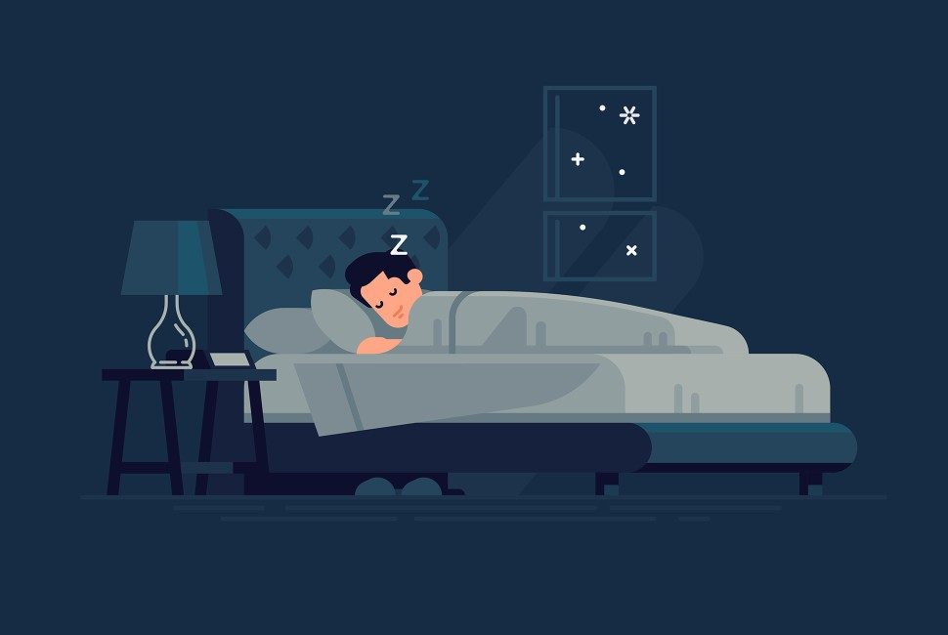
Stimuluskontroll
Handlingsregler som bør følges:
Legg deg bare når du er søvnig.
Sengen er forbeholdt søvn.
Når du legger deg, slukk lyset med en gang. Om det tar mer enn ett kvarter før du sovner. Stå opp igjen og gjør noe kjedelig i et annet rom. (ingen skjermbruk). Legg deg på nytt når du blir søvnig. Gjenta om nødvendig. Du skal ikke bruke klokke for å måle tiden.
Bruk vekkerklokka og stå opp til samme tid hver dag, uansett hvor mye du har sovet den natta.
Viktig å stole på og følge prosjektet. Søvnbehandlingen har hjulpet mange før deg.

Slide 17
Søvnkartlegging
Å føre søvndagbok er krevende. Det innebærer å sette av tid hver morgen til å notere hvordan natten har vært.
Regelmessig registrering er en forutsetning for at metodene i behandlingsopplegget skal fungere.
Undersøkelser har vist at en slik registrering i seg selv bidrar til bedre søvn. Du får bedre oversikt over eget søvnmønster, og du kan registrere fremskritt og tilbakeskritt.
Gjennom nedtegnelsene blir du en forsker på din søvn, noe som i seg selv øker følelsen av kontroll og mestring.
Det anbefales at man ikke bruker klokken som hjelpemiddel i løpet av natten, da fokus på klokken i selv selv kan påvirke søvnen negativt.
Det finnes (betalings)apper som kan hjelpe med registreringa, men det er ikke nødvendig.

Slide 18
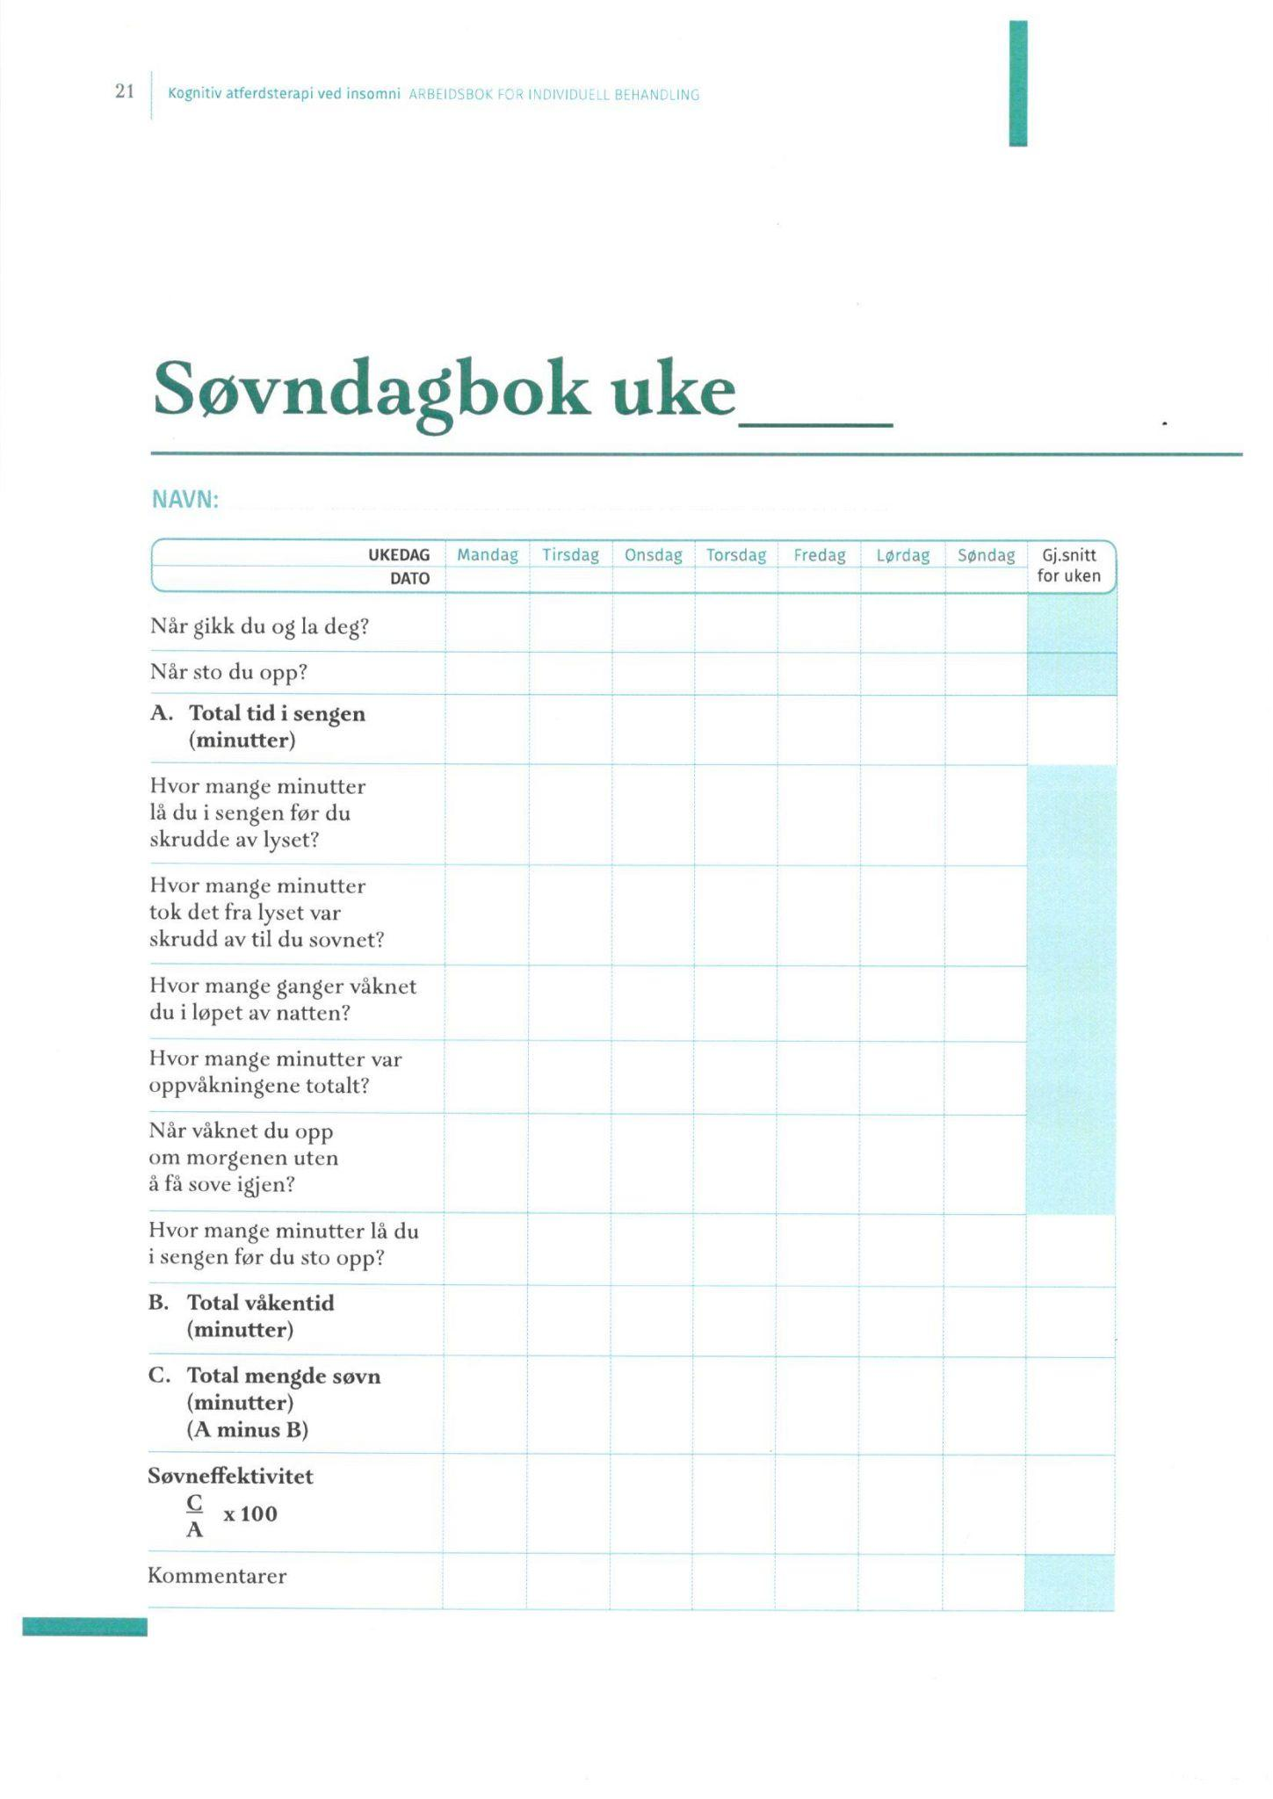
Søvnkartlegging
Ved hjelp av skjemaet (tilgjengelig på nettsida) finner vi ut hvor mange minutter man har sovet i løpet av natta, og hvor lang tid man har vært våken. Man får også et gjennomsnitt gjennom uken. Ut i fra dette kan vi regne ut søvneffektiviteten i prosent.
Antall minutter søvn deles på antall minutter i seng x 100.
F.eks 360 minutter (6 timer søvn) / 480 minutter (8 timer) i seng x 100 gir en søvneffektivitet på 75%. Dette tallet blir viktig når vi skal jobbe med søvnrestriksjon.

Slide 19
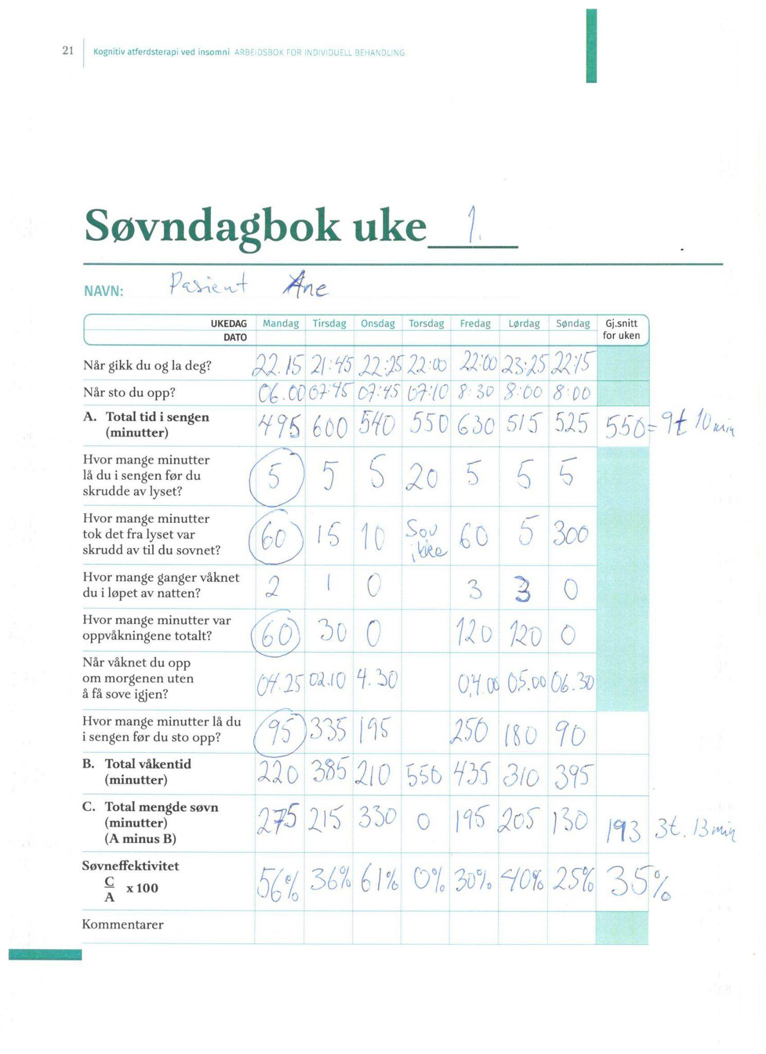
Søvnkartlegging
Pasient Ane.
Skjemaet hun hadde med seg etter første uka med kartlegging, før vi satte igang med søvnrestriksjon.

Slide 20
Søvnrestriksjon
Tiden på soverommet blir begrenset til det tidsrommet da man vanligvis sover. Har man et snitt på seks timer med søvn, skal man ikke være mer i sengen enn akkurat den tiden.
Det er viktig å ha et fast tidspunkt hvor man står opp, f.eks kl. 6, og da regner man seg seks timer bakover til kl. 24 for å finne tidspunktet man skal legge deg.
Det kan være vanskelig å holde seg våken så sent, er det viktig at man planlegger et program med aktiviteter for kvelden. Gjør gjerne noe man trives med og som motiverer.
Etter hvert som man sover bedre, tillates gradvis mer tid i sengen, med en økning på 15 minutter en gang i uken.

Slide 21
Søvnrestriksjon
Søvneffektiviteten regnes ukentlig ut fra søvndagboken.
Når den er på 85 prosent eller høyere, økes tiden i sengen med 15 minutter for den neste uken. Det betyr at man kan legge seg 15 minutter tidligere. Slik vil du gradvis finne ut av hvilket søvnbehov du har.
Søvnrestriksjon er altså også en metode for å avklare hvor mye søvn man faktisk trenger. Man kan tilpasse tiden du tilbringer i sengen ut fra det.
Man skal ikke begrense tiden i sengen til mindre enn fem timer per natt.
Man bør være forberedt på at de første ukene kan være veldig tøffe, og man kan da få mindre søvn enn man er vant til. Gradert sykemelding fra jobb kan være riktig om man har en krevende jobb eller yrke med økt risiko for ulykker/skader. Men det vanlige rådet å prøve å leve livet så normalt som før.

Slide 22
Søvnrestriksjon i praksis
http://www.kognitiv.no/wp-content/uploads/2017/03/SleepRestriction.mp4

Slide 23
Avspenningsteknikker
Hensikten med disse er å roe ned nervesystemet, (aktivitere parasympatikus og øke produksjonen av hormonet melatonin) slik at det blir lettere å sovne.
Finnes mange typer avspenningsteknikker om man søker på Youtube eller blant mobilappene.

Slide 24
Avspenningsteknikker
Kroppsmeditasjon: (bodyscanning). Her bruker man ca. 10-15 minutter på å mentalt gå igjennom kroppens “alle” muskler. Først spenne de og så slappe av igjen. Øvelsen gjøres liggende.
Mindfullness: (10-15 min). Gjøres vanligvis sittende komfortabelt i mørkt rom. Øynene lukket. Fokus skal ligge på pusten. Tankene skal få komme og gå som de ønsker, og man skal ikke legge fokus på de. Stort fokus på å akseptere tanker og spenninger i kroppen, for så å slippe tak.
Min favoritt er acem-meditasjon, som ligner mye på mindfullness, men her ligger fokuset på en meditasjonslyd (mantra) som skal gjentas i sinnet. Dette må man gå kurs for å lære. www.acem.no
Visualisering: Man henter opp gode minner, bilder eller steder i bevisstheten som man ønsker å ha fokus på når man skal sovne.

Slide 25
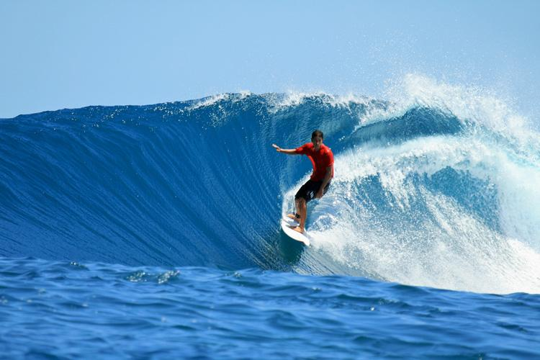
Surfemetafor
Når du surfer vet du aldri helt når de gode bølgene kommer. Det er det havet som styrer, og det har du ikke kontroll over. Men du kan sørge for å være klar når den riktige bølgen kommer.
På samme måte er det med søvnen vår - du kan ikke kontrollere den, men du legge til rette for at du er avspent nok når søvnbølgen treffer deg.

Slide 26
Mentale strategier - grunntanker i KT
Hjernen vår pumper ut tanker på samme måte som hjertet vårt pumper ut blod. Mange av disse tankene er lite gjennomtenkte eller faktabaserte.
Du kan ikke kontrollere hvilke tanker som kommer, men du bør være bevisst på hvilke tanker du skal lytte til og hvilke du helst skal la fare.
Du kan prøve å snakke til deg selv på en konstruktiv måte som er til hjelp og ikke til hinder.
Det betyr ikke å undertrykke negative tanker eller tenke urealistisk positivt, for det er et umulig prosjekt og vil bare gjøre vondt verre.
(rosa elefant - metafor).

Slide 27
Mentale strategier - grunntanker i KT
Dersom du forsøker å skyve vekk negative tanker, vil det bare føre til det motsatte, at tankene presser seg på med fornyet styrke. Men du har mulighet til å påvirke hvor mye oppmerksomhet du gir de negative tankene, hvor mye du velger å tro på dem og hvilken innflytelse de skal få over deg.
Det å snu negative tankemønstre både på dagtid og nattestid krever systematisk jobbing.

Slide 28
Vanlige tankefeller knyttet til søvn:
Kan føre til prestasjonsangst og aktivering.
Overdrivelser og selektiv hukommelse: “Hver gang jeg sover dårlig, fungerer jeg dårlig om dagen.”
Tvangspregede tanker om søvnen: “Jeg må sove i natt.”
Katastrofetanker: “Søvnløsheten ødelegger livet mitt.”
Overgeneraliseringer: “Søvnen min er alltid dårlig.”
Svarthvitt-tenkning: “Siden jeg ennå ikke har klart å sove inn, blir dette en dårlig natt.”

Slide 29
Mentale strategier
ABC(D)-modell
Loggbok for bekymring og grubling
Faste tider på dagen for grubling og bekymring
Selektiv oppmerksomhet

Slide 30
ABC(D)-modell
A – Hva er situasjonen?
B – Hvilke tanker eller bilder farer gjennom hodet? (neg. aut. tanker).
C – Hvilke følelser dukker opp, hvordan reagerer kroppen, og hva gjør du?
D – Finnes det en annen og mer konstruktiv måte å forstå situasjonen på?

Slide 31
3 typer av støttetanker (D) i ABC-modellen
1. Fornuftige støttetanker (Hva er fakta?), for eksempel: «Selv om jeg sover dårlig, får jeg likevel gjort en del arbeid dagen etter»
2. Vennlige støttetanker som formidler egenomsorg i en vanskelig situasjon: «Hva ville jeg sagt til en venn som opplevde det samme som meg?»
3. Pragmatiske støttetanker, som ikke går inn i innholdet i tanken, men stiller spørsmål om tankens funksjon: «Hjelper det meg å tenke dette nå?». Hvis tanken ikke er til hjelp, kan man velge ikke å gi den oppmerksomhet og konsentrere seg om andre ting.

Slide 32
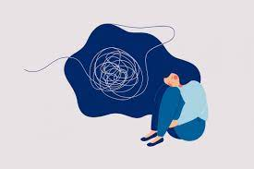
Kvernetanker
Kvernetanker består ofte av bekymring eller grubling.
Bekymring er tanker om hva som kan gå galt i fremtiden. Bekymring og unngåelse kan sees på som motoren i angstlidelser.
Grubling er tanker om hva som har gått galt i fortiden og tanker om hvorfor ting har blitt som de har blitt. Grubling anses som motoren i depresjonslidelse.

Slide 33
Kvernetanker
Kan være nyttig å skrive ned bekymringer og grublerier i en notisbok for å få tankene “ut av hodet”. Det er da lettere å få et overblikk, og se problemene med “andre øyne”.
Om man bruker mye tid på kvernetanker, kan man gi seg selv en egen grubletid/bekymringstid i løpet av dagen, og bestemme seg for at senga skal være en frisone for den type tanker.
Noen ganger kan det være nyttig å gjøre noe aktivt for å få tankene over på annet. F.eks gå en tur, hobby eller husarbeid.

Slide 34
Selektiv oppmerksomhet
Økt oppmerksomhet på negative konsekvenser i hverdagen pga en natt med dårlig søvn kan gjøre vondt verre. (slik som smertepasienter ofte gjør i forhold til sine somatiske plager). Man kan f.eks avlyse viktige møter etter en natt med dårlig søvn, noe som kan gi høynet stress og vanskeligheter med å sovne kommende kveld. Man havner i en ond sirkel.
Derfor viktig å ikke gi disse plagene for stor oppmerksomhet, og heller prøve å gjennomføre en vanlig dag, tross en natt med dårlig søvn.
Alle kan ha netter med dårlig søvn, men det retter seg ofte opp igjen av seg selv om man ikke stresser for mye med det. Og man klarer mer enn man tror påfølgende dag, om man tillater seg å prøve.

Slide 35
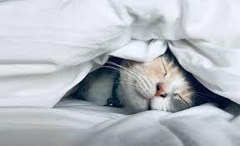
Har jeg nådd mitt mål?
Hva har dere lært?
Hva er insomni?
Hvorfor utvikler noen insomni?
Hvordan kartlegger og behandler man insomni?
Er du klar for å hjelpe pasientene dine med søvnproblemer?

Slide 36
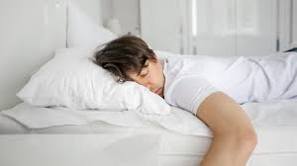
En oppsummering:
10-15% har insomni i perioder av livet.
Det finnes hjelp å få.
CBTI er den anbefalte behandlingsmetoden og den er godt dokumentert.
Består av søvnhygieneråd, stimuluskontroll, søvnrestriksjon, avspenningsmetoder og mentale strategier.
Endring krever tid og systematisk jobbing.
Gjennomfør en aktiv og meningsfull dag selv om du har sovet dårlig!

Slide 37
Vil du lære mer om søvn, sjekk disse linkene:
www.sovno.no - Nasjonalt kompetansesenter for søvnsykdommer.
https://www.kognitiv.no/psykisk-helse/ulike-lidelser/sovnproblemer/ - NFKT sine hjemmesider.
https://open.spotify.com/show/1aIVAabjRjnmiouX0zCzF3?si=7a6ff410e7ff46e9 - Dr. Matthew Walker, søvnforsker, podcast.

Slide 38
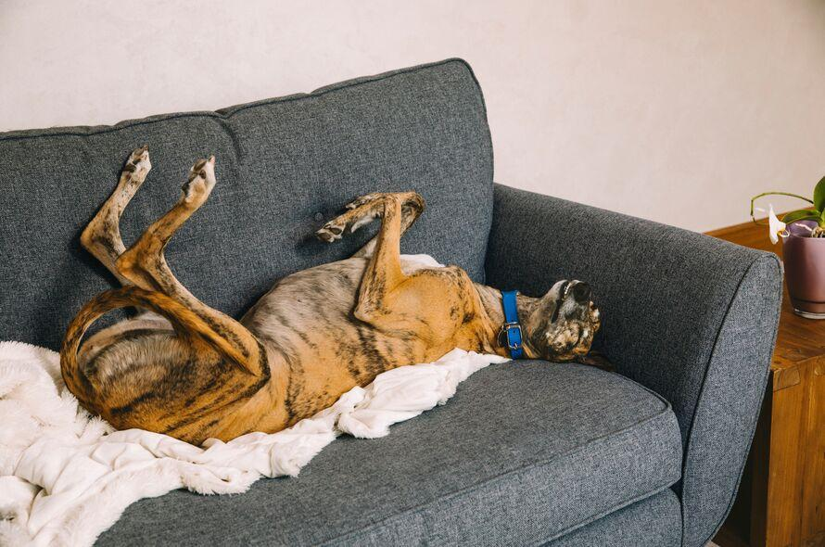
Takk for oppmerksomheten!
Spørsmål?

